Slide 1
Edition du mois de Mai 2021
100$
Merci de vos Dons
La résistance aux changements, défis et astuces

Slide 2
A propos de nous
Une de Communauté de Pratiques d’Agile Montréal depuis Janvier 2019
Mode de fonctionnement
Quand: 1ere mardi de chaque mois
Fréquence: 1 fois x mois
Durée: 1h.30minutes
OU: On ligne seulement
Pour participer, ca prendre un billet:
- Gratuit (8) ou par Don (17)
Billets et calendrier:
www.jesusmendez.ca/events
2 notifications par courriel avec les informations de connexion
L’équipe organisateur
Flavius Tanase
Anders Rojewski
Jesus Mendez
Pour plus d’information sur la clinique ici:
https://www.jesusmendez.ca/events/scrummasters-clinics-mtl/

Slide 3
Matériel requise pour l’atelier
Une cahier/du papier
Une stylo

Slide 4
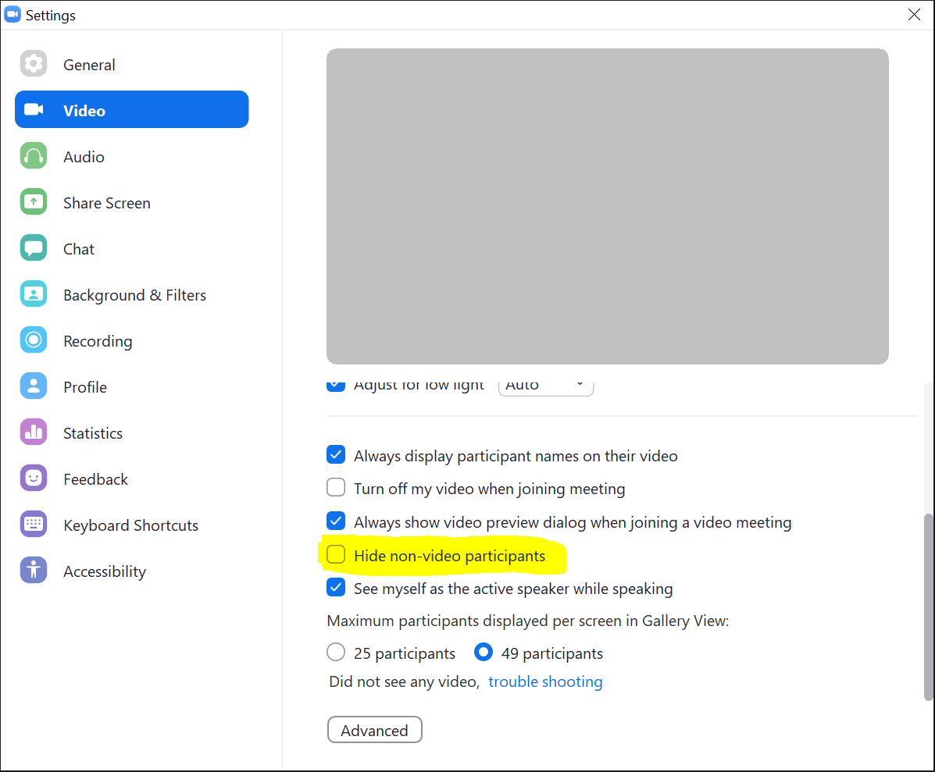
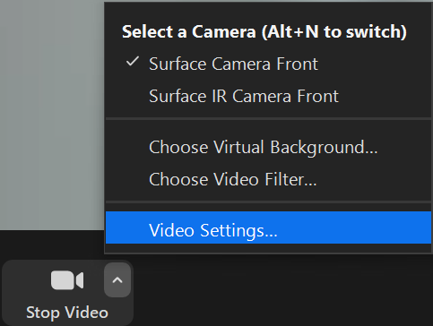
Setup vidéo settings

Slide 5
Qu'est-ce que vous motive a vouloir parler de la
résistance au changement, en tant que Scrum Master?
ⓘ Start presenting to display the poll results on this slide.

Slide 6
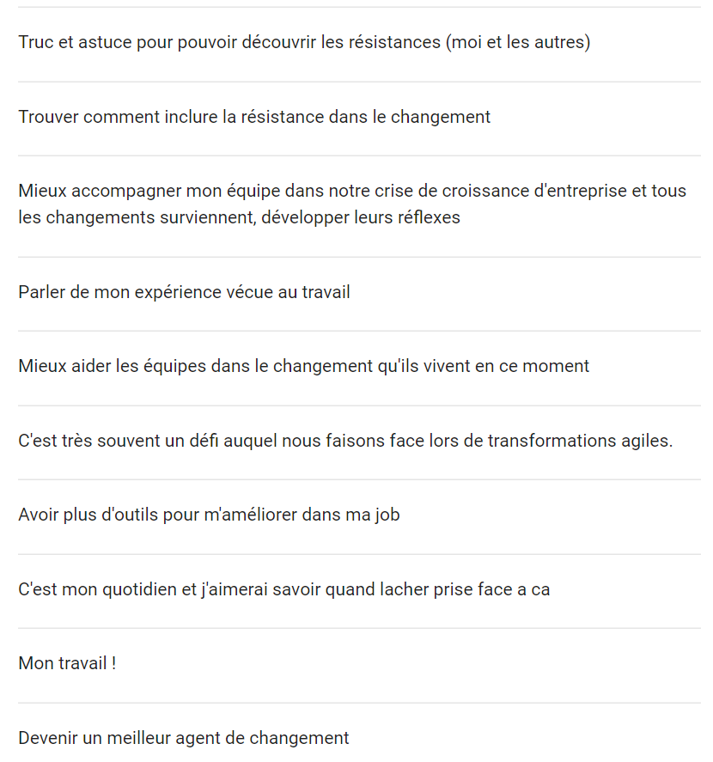
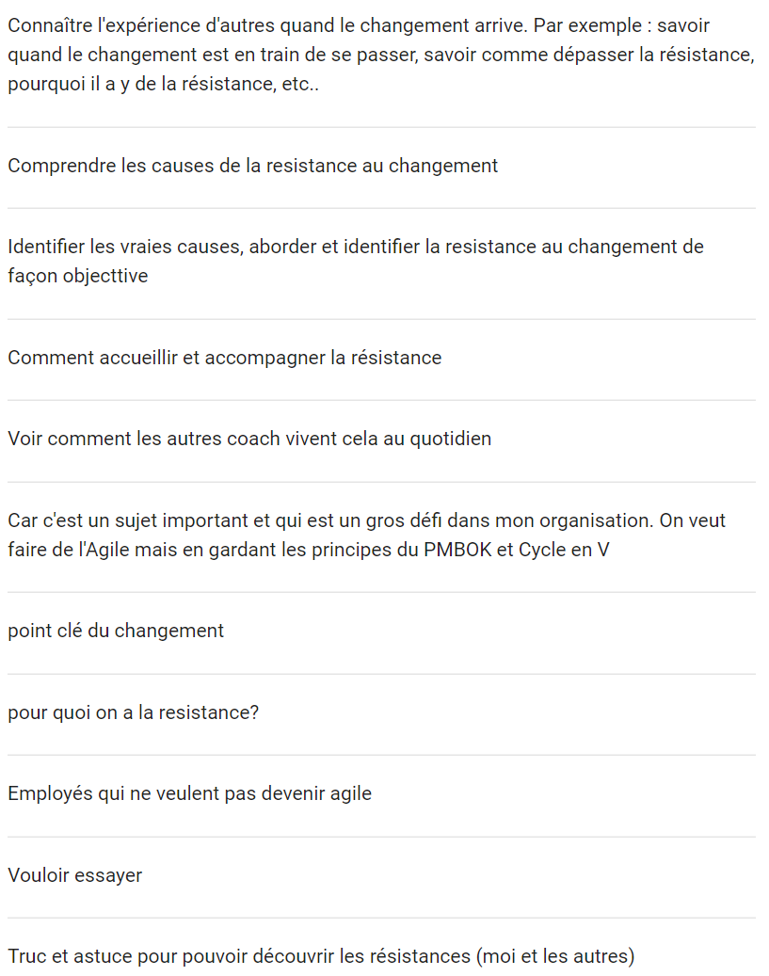
Qu'est-ce que vous motive a vouloir parler de la résistance au changement, en tant que Scrum Master?
motivation

Slide 7
notre motivation
Aider rapidement les membres de la communauté à comprendre ce qui se passe sur le terrain par rapport la résistance au changement, les défis et astuces.
Catalyser la créativité et faciliter l’adoption de nouvelles pratiques au tour du thème de la soirée.
Partager des moyens et des idées pour s'entraider et cocréer des actions pour les appliquer dans la vie quotidienne.
Ça sonne bien, non?

Slide 8
parcours proposée
Intro + Ice Breaker (12 minutes)
User Expérience Fishbowl (30 minutes)
Debrief ensemble (Quoi, Pourquoi et Maintenant quoi) (10 minutes)
Rétroaction (3 minutes)
A propos de nous (2 minutes)
La Clinique du mois de Juin 2021 (Backlog) 3 minutes

Slide 9
ICE breaker
Anders

Slide 10
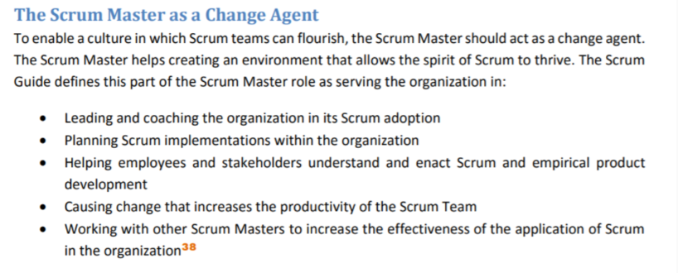
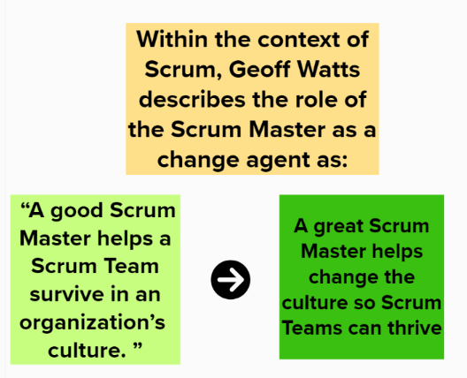
Le Rôle Du Scrum Master entant qu’agent de changement

Slide 11
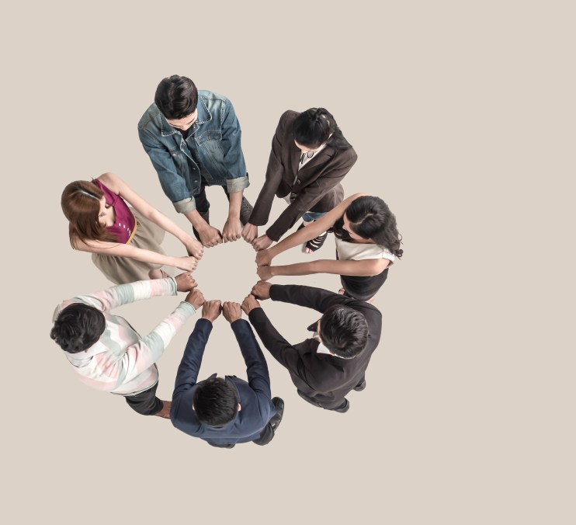
User Experience fishbowl

Slide 12
User expérience fishbowl
Invitation et conversation initiale
Pour les participants dans le Fishbowl (camera allumé)
Décrivez vos expériences – les bonnes, les mauvaises voire les détestables – d’une façon informelle, concrète et ouverte par rapport la résistance au changement entant que Scrum Master
Vous êtes invité a faire comme s’ils discutaient entre eux et le public n’était pas là.
Les personnes en dehors du Fishbowl (camera pas allumé) sont invites à écouter, à observer les échanges non-verbaux et à formuler ensuite des questions en petits groupes.
10 -15 minutes

Slide 13
User expérience fishbowl
Période de questions, réponses et discussion
Les participants en dehors du Fishbowl (en allument leur camera) ils sont invites à formuler leurs observations et questions aux membres du Fishbowl.
Les membres du Fishbowl répondent aux questions qui lui sont soumises puis la conversation continue entre les deux cercles aussi longtemps que nécessaire pour répondre à toutes les questions.
10-15 minutes

Slide 14
Debrief collective
10 minutes

Slide 15
Qu’est-ce qui s’est passé ?
Qu’est ce j’ai remarqué ?
Quels faits ou observations m’ont frappé ?
ⓘ Start presenting to display the poll results on this slide.

Slide 16
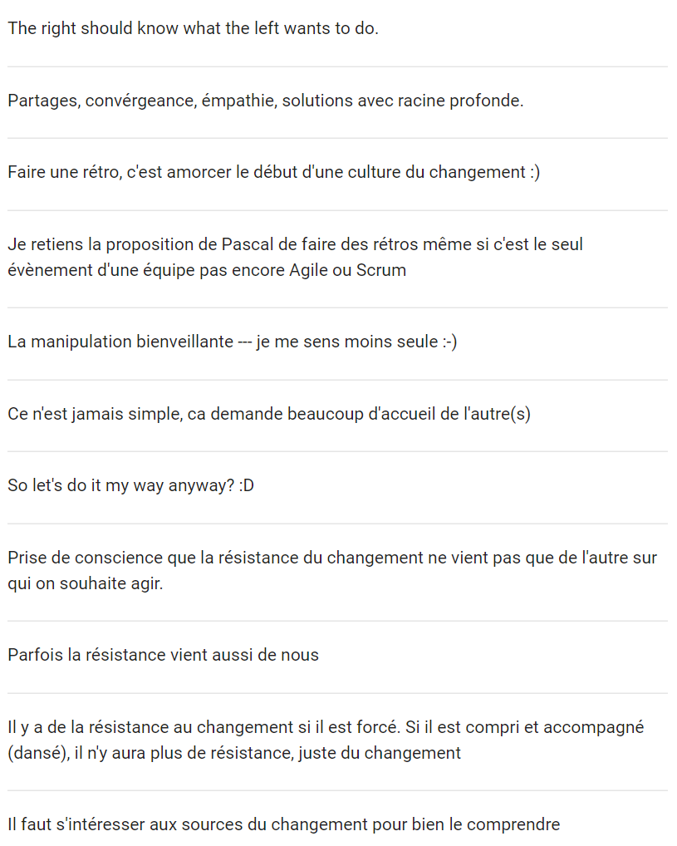
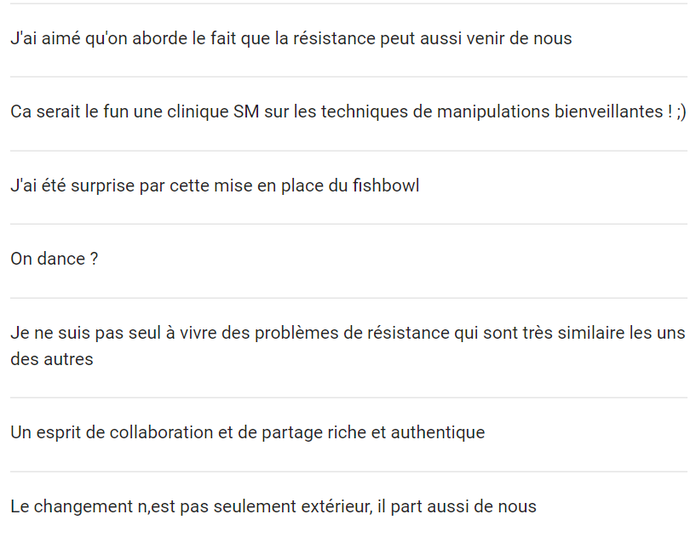
Qu’est-ce qui s’est passé ? Qu’est ce j’ai remarqué ? Quels faits ou observations m’ont frappé?
Debrief collective

Slide 17
En quoi ces faits sont ils importants ?
Quels modèles ou conclusions émergent ?
Quelles hypothèses peut-on faire ?
ⓘ Start presenting to display the poll results on this slide.

Slide 18
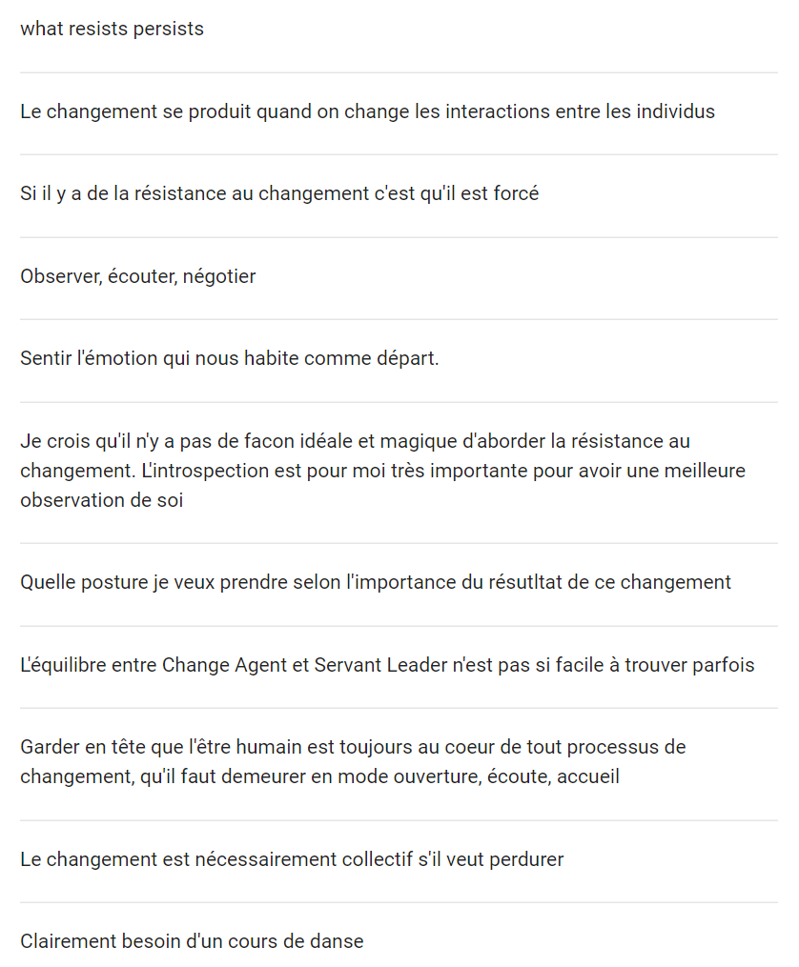
En quoi ces faits sont ils importants ? Quels modèles ou conclusions émergent ? Quelles hypothèses peut-on faire ?
Debrief collective

Slide 19
Maintenant, qu’est-ce qui est devenu possible ?
ⓘ Start presenting to display the poll results on this slide.

Slide 20
Maintenant, qu’est-ce qui est devenu possible ?
Debrief collective

Slide 21
retroaction
3 minutes

Slide 22
Après la clinique Scrum Masters #MTL d'aujourd'hui, je me sens ...
ⓘ Start presenting to display the poll results on this slide.

Slide 23
Après la clinique Scrum Masters #MTL d'aujourd'hui, je me sens ...
Retroaction

Slide 24
Merci

